Slide 1
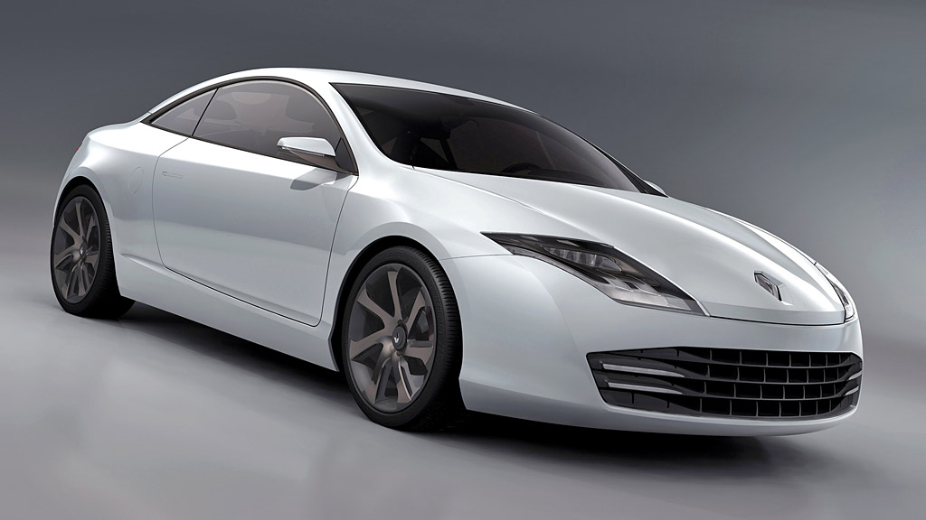
BEST CAR FOR YOUR BUDGET

Slide 2
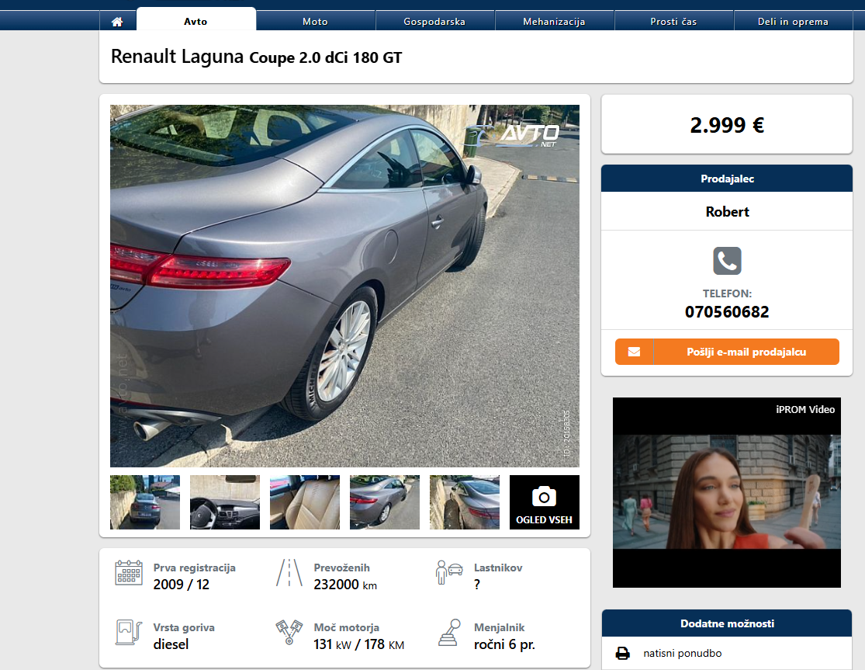

Slide 3
PROBLEM
Ljudje mislijo da lep avto = drag avto, kar sploh ni res
Nekdo si morda želi točno nek avto, za katerega sploh neve da obstaja
Pri kupovanju avta je velika šansa da vas bo prodajalec nategnil (bonus)
Različne ankete in študije kažejo, da se med 60–80 % ljudi počuti zadovoljno s svojim prvim avtomobilom, čeprav pogosto priznajo, da je imel tudi pomanjkljivosti (kot so nižja zmogljivost, višji stroški vzdrževanja ali slabša varnost).
BEST CAR FOR YOUR BUDGET

Slide 4
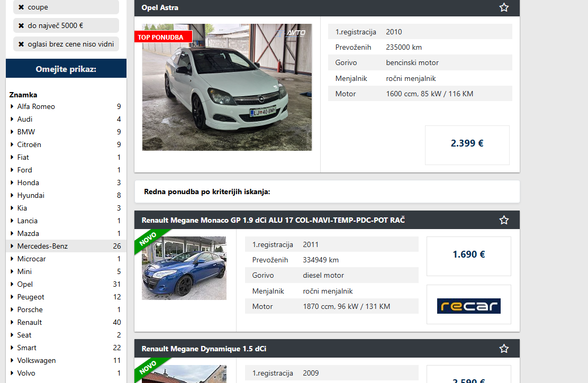

Slide 5
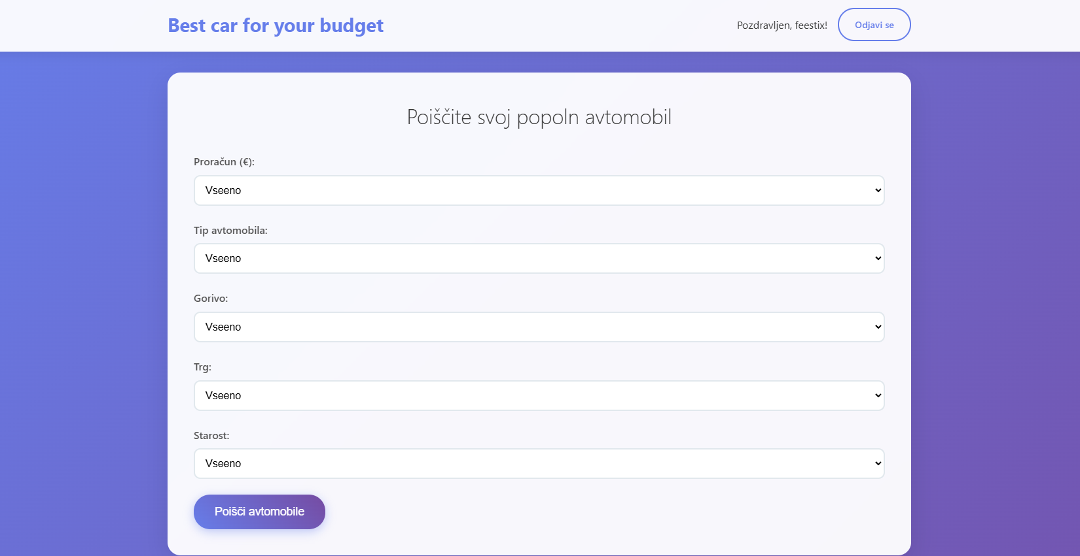
BEST CAR FOR YOUR BUDGET

Slide 6
REŠITEV
Vsak avto se prikaže le enkrat
Možnost različnih trgov
Možnost ogleda potencialnega avta (v nadgradnji)
Možnost prijave na preventivni pregled pred nakupom
Pravi izgled avtomobilov (coupe ne pomeni športen)
Dodatni podatki o avtu
Najpogostejše težave (v nadgradnji)
V glavnem poskrbeti da uporabnik najde čim boljši avto

Slide 7
TRG
Vsak ki išče avto, še posebej najstniki
V Sloveniji se letno proda 50000 avtomobilov
Od tega 2000 najstnikov

Slide 8
STROŠKI
Domena 10€ na leto
Hosting 5€ na mesec

Slide 9
PRIHODKI
Oglasi
Naročnine (mogoče)
Preventivni pregledi

